Slide 1
LAMU 10.6.2021
Arbeidsmiljø- og klimaundersøkelse ved MED våren 2022
- Endringer i spørsmålsbatteriet, forarbeid og gjennomføring

Slide 2
Agenda
Overordnede rammer for ARK ved MED og gjennomføringstidspunkt
Hvorfor bør vi gjennomføre arbeidsmiljø- og klimaundersøkelser?
Hva har endret seg fra ARK 1.0 til ARK 2.0
Tidsplan og veien videre

Slide 3

UiO strategi 2030 og fakultetets årsplan:
Menneskene er UiOs viktigste ressurs.
Å ta godt vare på ansatte og studenter er avgjørende for at vi skal lykkes med vårt samfunns-oppdrag.
Det medisinske fakultets årsplan 2021- 2023:
Forventede resultater ved utgangen av 2023:
Fakultetet og enhetene har gjennomført arbeidsmiljøundersøkelsen ARK og fulgt opp resultatene
Den fantastiske hjernen. Foto: Nicolas Antille

Slide 4
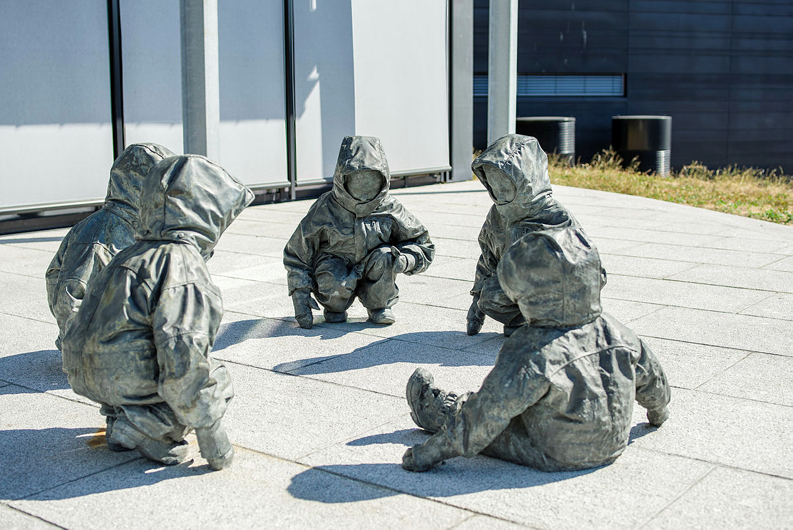
Tidspunkt og rammer for neste arbeidsmiljø- og klimaundersøkelse (ARK) ved fakultetet
Fakultetet har, etter å ha undersøkt mulig tidspunkt med instituttene, besluttet at ARK skal gjennomføres våren 2022
ARK-prosessen gjennomføres samlet, dvs. samtidig for alle enheter
ARK skal fremover gjennomføres med en fast hyppighet på 3 år (systematisk)
Foto: Øystein Horgmo, UiO
Notes:
Øvrige fakulteter på UiO gjennomfører hvert 2-3 år.
Samlet gjennomføring er anbefalt ut fra å skape momentum i organisasjonen og fordi det er mer effektivt ved at informasjon og lederopplæring kan gjennomføres samlet i stedet for flere ganger i mindre grupper
Fast hyppighet – tilfredsstiller kravet i arbeidsmiljøloven om «systematisk arbeidsmiljøutvikling» Arbeidsmiljøloven § 1.3 stiller krav til systematisk helse-, miljø- og sikkerhetsarbeid
Skulpturen "Studium (med fem figurer)" av Charlotte Gyllenhammar utenfor Domus Medica.
Utenfor Rotunden, et bygg for undervisning, gruppeaktiviteter og studentliv, er den andre skulpturgruppen plassert. Her møter vi fem barn som sitter i en sirkel, som om de er oppslukt i intens lek. Måten de sitter på bringer tankene hen på barnlig undring og utforskerstrang, men også til en aldersuavhengig, menneskelig tilbøyelighet til meditativ konsentrasjon.

Slide 5
2. Hvorfor bør vi gjennomføre arbeidsmiljø- og klimaundersøkelser?

Slide 6
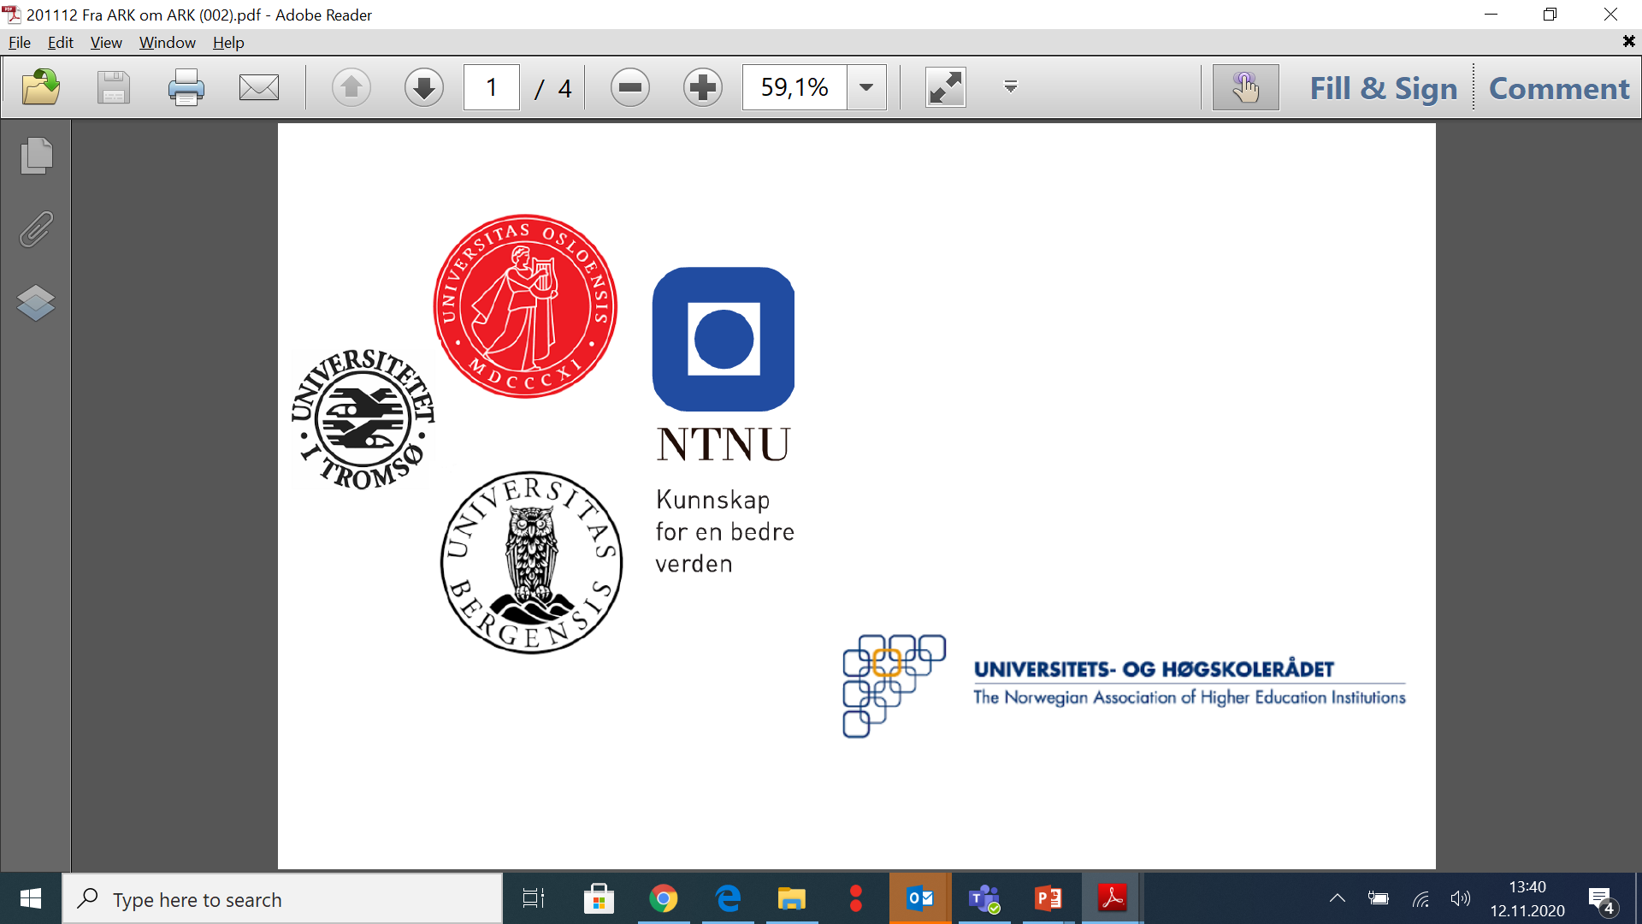
Bakgrunn
ARK ble utviklet etter at Arbeidstilsynet påpekte at universitets- og høyskolesektoren jobbet for dårlig og lite systematisk med arbeidsmiljøet.
UiOs HMS-direktør (daværende HR-direktør) Anita Sandberg tok initiativ til å samarbeide med UiB, UiT og NTNU om å utvikle en arbeidsmiljøundersøkelse for vår sektor, laget av våre forskere.
I dag brukes ARK av 19 norske universiteter og 2 svenske (Göteborg og Trollhättan).
ARK-data brukes også til forskning og det er publisert 11 artikler i fagfellevurdert tidsskrift, 20 masteroppgaver og 1 rapport
NTNU har nasjonal prosjektledelse og koordinering
Elin O. Rosvold deltok i den vitenskapelige referansegruppa for ARK.

Slide 7
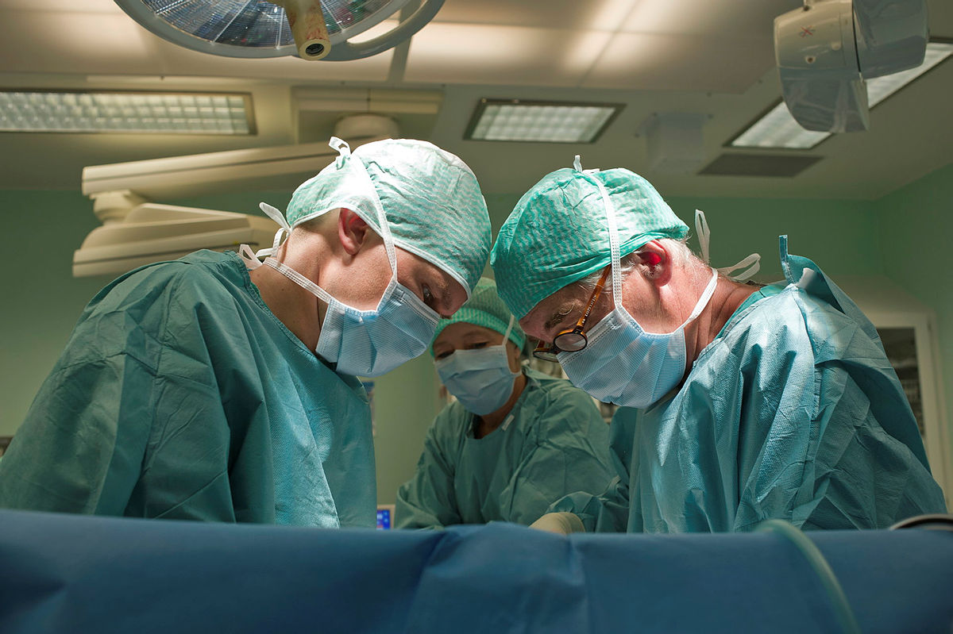
Hvorfor bør vi jobbe med arbeidsmiljøet?
Arbeidsmiljø handler om arbeidet, om hvordan vi har det på jobb med oppgaver og kollegaer/leder
Den som trives på jobben og har det bra, presterer også bedre
Forebyggende perspektiv
– ikke vente til konfliktene har vokst seg store og man må hente inn juristene
Foto: Øystein Horgmo, UiO
Notes:
Instituttleder ved Institutt for klinisk medisin, professor Ivar Gladhaug og assistentlege Åsmund Fretland fjerner en del av leveren på en pasient med leverkreft.
Arbeidsmiljøloven § 1.1 «Lovens formål er å sikre et arbeidsmiljø som gir grunnlag for en helsefremmende og meningsfylt arbeidssituasjon, som gir full trygghet mot fysiske og psykiske skadevirkninger, og med en velferdsmessig standard som til enhver tid er i samsvar med den teknologiske og sosiale utviklingen i samfunnet.»
Arbeidsmiljøloven § 1.3 stiller krav til systematisk helse-, miljø- og sikkerhetsarbeid. Det innebærer bl.a. at arbeidsgiver skal: «kartlegge farer og problemer og på denne bakgrunn vurdere risikoforholdene i virksomheten, utarbeide planer og iverksette tiltak for å reduser risiko».
Fordi vi må det - i hht. lov og avtaleverk (juridiske argumenter)
Fordi vi bør det –for å forebygge og redusere sykdom (moralske argumenter)
Fordi det er nyttig – for å realisere organisasjonens mål (strategiske argumenter)
(Hoff og Lone, 2014)

Slide 8
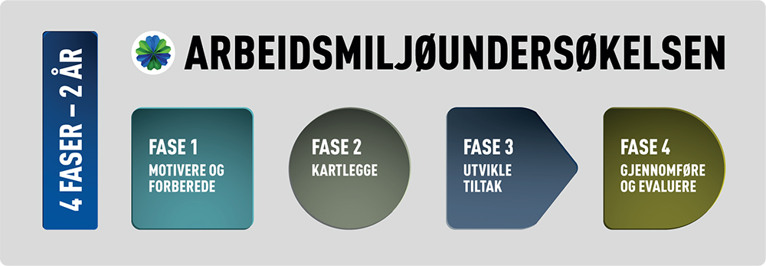
ARK er en kontinuerlig prosess
Notes:
Viktig at resultatet ikke er rapporten fra spørreundersøkelsen, men tiltakene og det man utfører av handlinger for å bevare eller forbedre miljøet.
Spørreundersøkelsen er et ledd i en prosess (Ikke bare en måling) Det en 3-årig prosess, som gjentar seg.
Et godt lederverktøy for konstruktiv dialog i fredstid – og iverksette treffsikre tiltak i fredstid – slik at man sikrer at man bevarer det som fungerer godt, og unngår uforsvarlige arbeidsmiljø.

Slide 9
Systematikk og kontinuitet
Arbeidsmiljøundersøkelsen og systemet rundt denne, er et verktøy som skal hjelpe ledere til å jobbe kontinuerlig og systematisk med arbeidsmiljøet ved enhetene, slik at arbeidsmiljøarbeidet ikke kun bygges rundt enkeltaktiviteter, eller at arbeidsmiljø er et tema kun når utfordringer oppstår.
Et verktøy for dialog og medvirkning vedr. hvordan vi har det på jobb,
hvordan vi ønsker å ha det, og finne gode tiltak.

Slide 10
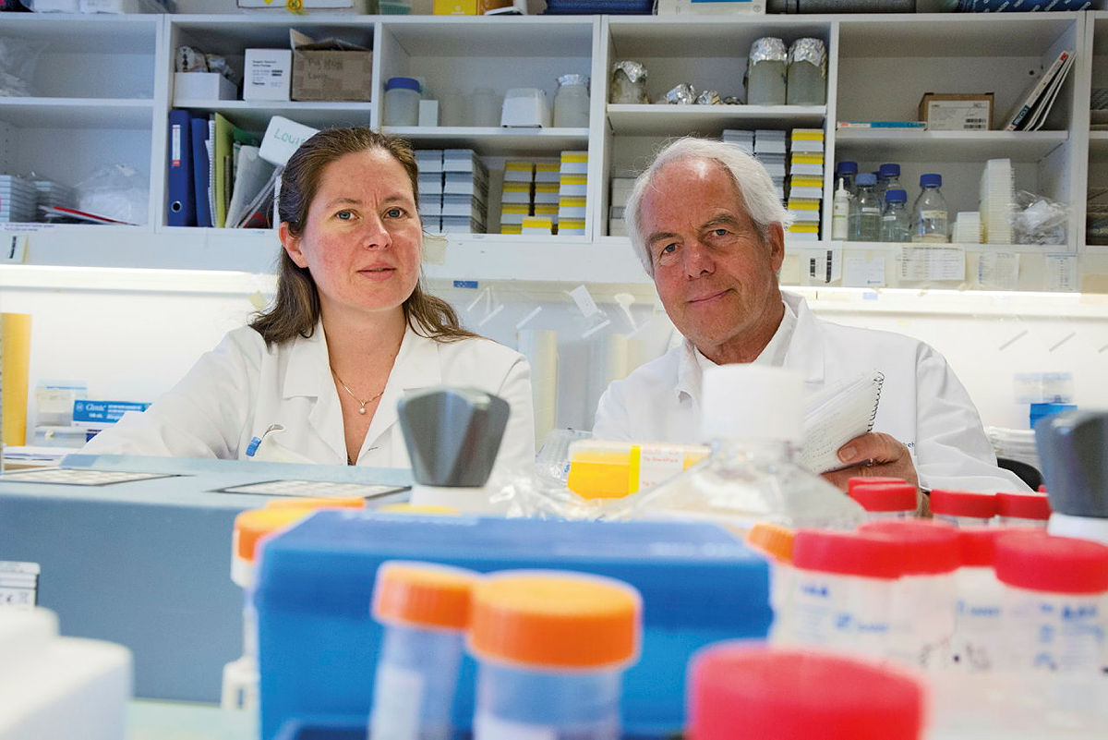
Viktige prinsipper:
Arbeidsmiljø handler om arbeid
Systematikk og kontinuitet
Lokal forankring og eierskap
Lederansvar og lederoppgave
Medvirkning i oppfølgingsprosesser
Involvering av ansatterepresentant
(verneombud)
Foto: Yngve Vogt/UiO
Notes:
NY TYPE VAKSINE: Gunnveig Grødeland og Bjarne
Bogen er to av forskerne på
Institutt for klinisk medisin
som har utviklet en helt ny
vaksineteknologi.

Slide 11
3. Hva har endret seg fra ARK 1.0 til ARK 2.0

Slide 12
Bakgrunn for justeringer fra versjon 1.0 til 2.0
• Mer offentlighet
  det ble begjært innsyn i rapportene som krevde en juridisk avklaring om rapportene kunne unntas offentlighet. Det kan de ikke.
Erfaringer fra praksis gjennom fem år
  Mange spørsmål samtidig som den ikke tar for seg alt
Statistiske valideringer
KIWEST: Spørreskjema med standardiserte og validerte spørsmål om organisasjonsklima, arbeidsbelastninger og arbeidsrelaterte ressurser.
Notes:
Data fra gjennomførte arbeidsmiljø- og arbeidsklimaundersøkelser er samlet i ARK Research Platform. Data er samlet inn ved norske universitet og høgskoler. Tre ulike spørreskjema er benyttet:
KIWEST: Spørreskjema med standardiserte og validerte spørsmål om organisasjonsklima, arbeidsbelastninger og arbeidsrelaterte ressurser.

Slide 13
Hvem har blitt involvert i endringene?
Innspill fra høring om ARK i sektoren (vinter/vår 2018):
  →Kortere spørreskjema
  →Mer vekt på praksis og oppfølgingsprosessene
Innspill fra ARK-konferansen 2018:
  →Bevare det som har fungert godt
Arbeidsgruppe med representanter fra UiO, UiB, UiT, UiA, NTNU, HiØ, NHH (sept 2018 – mars 2019):
  →Prosess for å finne fram til tematikk som anses som viktig å kartlegge og dermed belyse i oppfølgingsprosesser
  →Prosess for å finne spørsmål som belyser denne tematikken
ARKs Styringsgruppe (kontinuerlig) →Premissleverandør

Slide 14
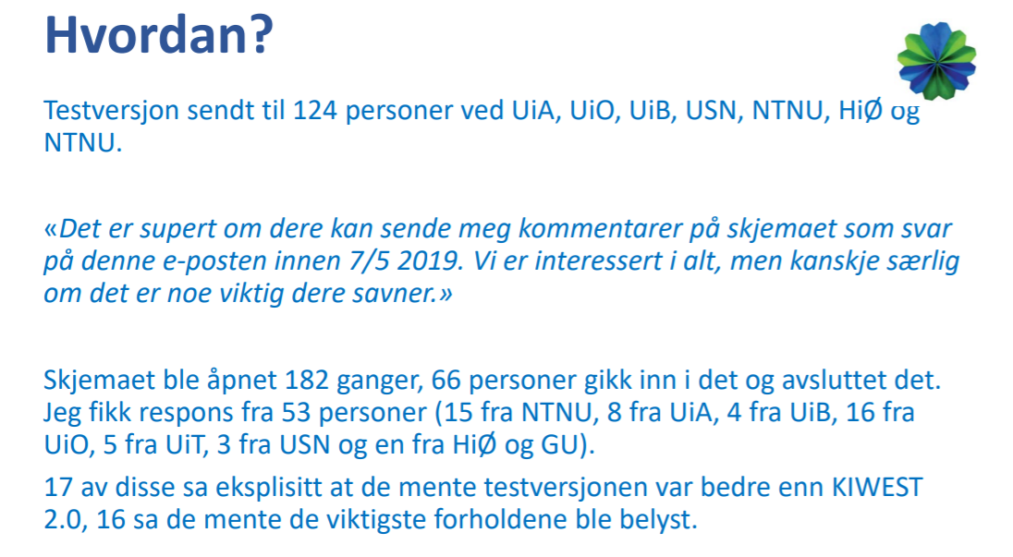
Alle universitetene representert i testing av ARK 2.0

Slide 15
Hva består endringene i ?
Spørreskjema med 85 spørsmål (tidligere 122)
To valgfrie moduler (en eller begge kan velges - på institusjonsnivå):
  Jobbusikkerhet/ turnoverintensjon (8 spørsmål)
  Omstilling (3 spørsmål)
10 skalaer blir uforandret og kan sammenlignes mot tidligere
Tre samtykker – grunnet ny personvernforordning (GDPR)

Slide 16
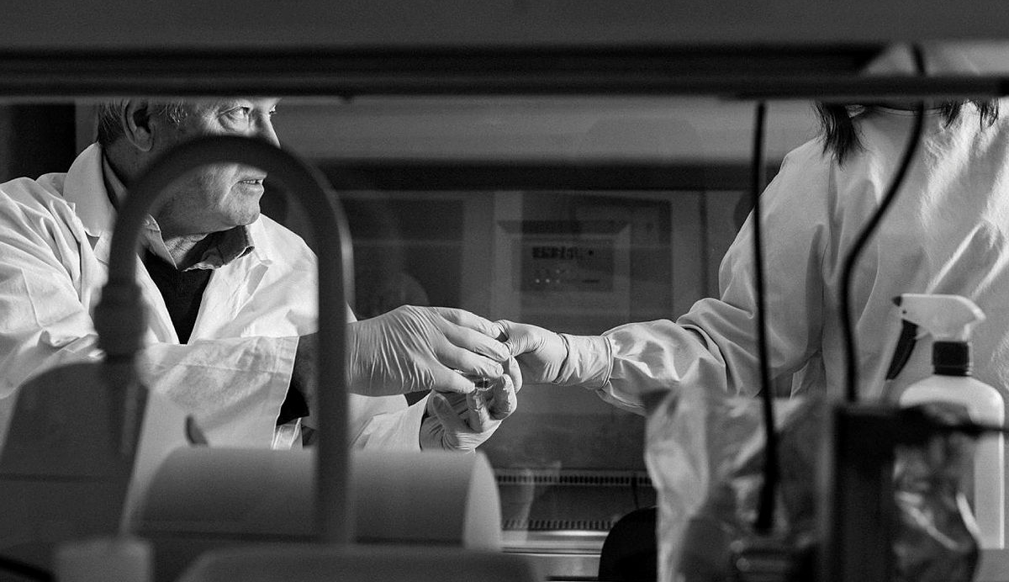
ARK 2.0 har økt fokus på:
Samspill mellom leder og medarbeidere
Kompetanse og utviklingsmuligheter
Informasjon og medvirkning
Å få arbeidsmiljøundersøkelsen tettere knyttet sammen med arbeidet
Å få til gode medvirkningsprosesser på enhetene

Slide 17
Til fordypning og mer informasjon
ARK ressursside: https://www.ntnu.no/ark
Hele spørreskjemaet: https://www.ntnu.no/documents/34221120/0/2020-10-05-KIWEST+3.0.-NO+%281%29.pdf/8b56d3ee-b6e6-31ce-f54f-720c807f710d?t=1601906187916
Teori, metode og vitenskapelige referanser: https://www.ntnu.no/documents/34221120/1264459276/Arbeidsmilj%C3%B8+og+klimaunders%C3%B8kelser+-+hvem+-+hva+-+hvordan.pdf/a49bc9dc-6eef-48b6-818d-347b6cff09b0

Slide 18
4. Tidsplan og veien videre

Slide 19
Tidsplan 2021-2022
Juni-september
Planlegging
Bestille kurs
Organisering
Kommunikasjons-plan
Oktober-januar
Forberedelser
Informasjon og motivasjon
Leder-/ VO- opplæring
Februar
Utsendelse av spørreskjema
Mars-mai
Kartleggingsmøter
Tiltaksutvikling
Juni
Evaluering av prosessen
2021
2022

Slide 20
Vi bruker allerede etablerte fora for involvering i arbeidet:
Lederforum
  Viktigste arena for å diskutere ARK for ledere på fakultetet. (Viktig at lederforum går foran i arbeidet).
LAMU
  har en viktig støtterolle i ARK-prosessen og ARK blir fulgt opp i LAMU-møtene
Orienteringer til IDF- møtet
HR-ledernettverket involveres i arbeidet og bistår arbeidsgruppa
Fellesmøtet kan bistå
Arbeidsgruppa består av 1 representant fra personalseksjonen på hver enhet, to fra fakultetet og ledes av HR-leder på fakultetet.
Fra dekanatet følges arbeidet opp av Elin Olaug Rosvold
Hvordan nå de vitenskapelige? Andre fora vi bør inn i på fakultetsnivå?

Slide 21
Veien videre
Planlegging og booking av kursdatoer med NTNU
  Prosesslederkurs
  Leder- og VO-opplæring i ARK 2.0
Forberede informasjon og nettsider
Diskusjon i lederforum og LAMU august/ september om:
  Valg av tilleggsspørsmål ang. omstilling og jobbusikkerhet
  Rapporter og grupper
  Opplæring, informasjon og kommunikasjonsplan
  Endelig tidsplan

